Slide 1
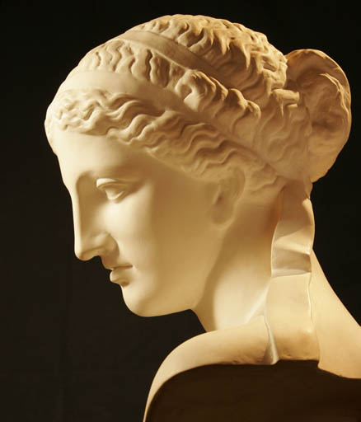
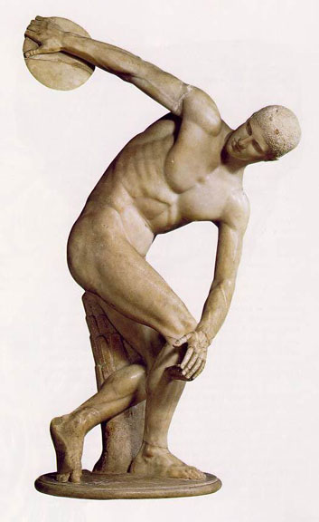
Искусство и духовная жизнь
Моня Виктория
Сорокина Анастасия
10Б класс ГБОУ СОШ №262
Руководитель: Бриченко Л.В.
Санкт-Петербург
2014

Slide 2
Искусство-
Особая форма общественного сознания
Практическая деятельность человека ,направленная на освоение и создание эстетических ценностей
Выражает эстетическое отношение человека к миру

Slide 3
Искусство
Создает особую реальность-художественную, в которой эстетическое отражение мира, как правило мало связано с утилитарными потребностями человека
Форма художественного познания
Человек с помощью искусства пытается осмыслить , отразить , преобразовать окружающий мир

Slide 4
Теории о происхождении искусства
Биологизаторская | Игровая | Магическая | Трудовая
-из потребности привлечения внимания противоположного пола. -из душевного волнения, психики, находящейся в состоянии конфликта, в моменты преобразования и переключения энергии элементарных влечений на цели высокой творческой деятельности | -из потребности расходования человеком нерастраченной в трудовой деятельности энергии, - из необходимости тренировки для усвоения социальных ролей | -форма различных видов магии, внедренной в повседневную деятельность (от первобытных времен) | -результат труда : полезные качества произведенных предметов становятся объектом художественного наслаждения.

Slide 5
Искусство- «посредник того, чего нельзя высказать» (Гёте)
Отражает чувственное восприятие окружающего мира
Эстетика (от чувственный, чувствующий)-исследует сущность и формы прекрасного, общие законы искусства

Slide 6
Эстетическая культура
Умение воспринимать
прекрасное
Воспитывается в человеке
Необходимый компонент развитой личности

Slide 7
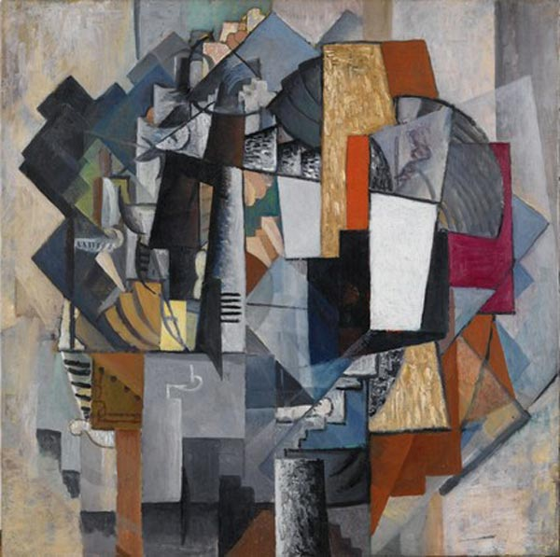
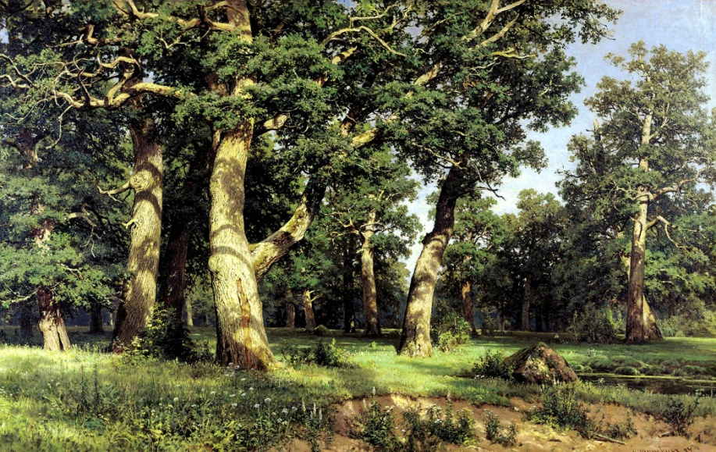
Взгляды на сущность искусства
Искусство-подражание природе. Природа-лучший мастер форм | Искусство-творческое самовыражение личности или знаково-символическая концепция
ИВАН ШИШКИН
Дубовая роща
КАЗИМИР МАЛЕВИЧ
Письменный стол и комната. 1913.

Slide 8
Предмет искусства
Человек
Его отношение с окружающим миром, другими индивидами
Жизнь людей в определенных исторических условиях
Художественные образы
Результат вымысла
Отражение действительности
Процесс художественного обобщения, выделение существенных признаков познаваемых предметов

Slide 9
Особенности искусства
Чувственное восприятие окружающего мира
Субъективность
Образность (coздание художественного образа )
Искусство проявляет себя в законченных авторских произведениях
Индивидуально создание произведений искусства, индивидуально и их вocприятие

Slide 10
Особенности искусства
В искусстве не существует поступательного развития
Художественные шедевры остаются неподвластными времени, сохраняют свою ценность
Не зависит от опытного знания и материальных потребностей общества

Slide 11
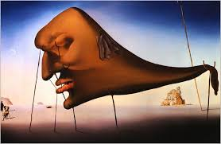
Форма бытия искусства-
художественное произведение , имеющее видовую и жанровую определенность и осуществляется в виде материального предмета-знака , который передает людям художественную концепцию , обладающую эстетической ценностью

Slide 12
Виды искусства
пример
архитектура
скульптура
жанры
живопись
фотоискусство
Портрет
Натюрморт
Пейзаж
Бытовой жанр
Анималистический жанр
Исторический жанр
театр
балет
музыка
эстрада
литература
кино
декоративно-прикладное
цирк
В основе различия-средства и способы выражения художественного образа

Slide 13
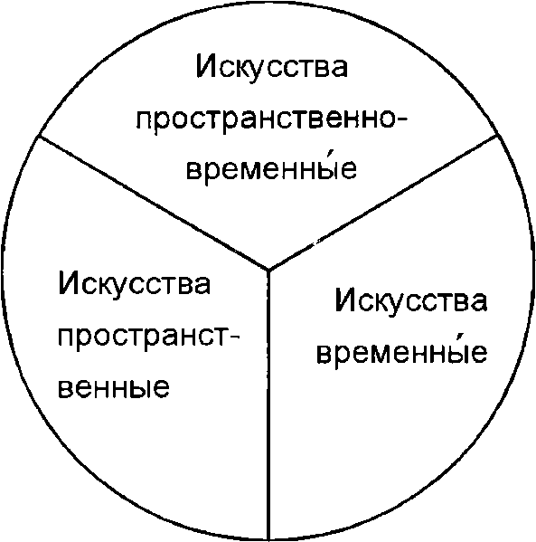
Виды искусства

Slide 14
Жанр
(от фр. genre — род) — общее понятие, отражающее наиболее существенные свойства и связи явлений мира искусства, совокупность формальных и содержательных особенностей произведения.
В литературе: ода,баллада,трагедия,комедия,роман,поэма и др.

Slide 15
Стиль
совокупность признаков, характеризующих искусство определённого времени, направления или индивидуальную манеру художника
Пример: барокко, классицизм , романтизм, реализм, кубизм, сюрреализм, импрессионизм и др.

Slide 16
Функции искусства
Функция | Содержание
Общественно-преобразующая | Идейно-эстетическое воздействие на людей для преобразования общества
Художественно-концептуальная | Анализ состояния окружающего мира
Воспитательная | Формирует личность, чувства и мысли людей
Эстетическая | Формирует эстетические вкусы т потребности
Утешительно-компенсаторная | Гармонизирует душу, сохраняет и восстанавливает психическое развитие человека
Предвосхищения | Предвосхищает будущее
Внушающая | Воздействует на подсознание людей,психику

Slide 17
Вывод: специфика искусства проявляется в следующем
Наглядно и образно | Специфические средства и способы воспроизведения окружающей среды и создание художественных образов | Большая роль в познании воображения и фантазии познающего субъекта

